Slide 1


로컬 1타가 되기 위한 유일무이한 콘텐츠
제 6회 공부플렉스
제휴설명회
Wherever, Whoever
YOU CAN BE THE BEST

Slide 2

CONTENTS
01
02
03
04
05
공부플렉스란?
로컬 1타의 Attitude
콘텐츠가 아닌
ALL-IN-ONE
공부플렉스의 이념
"사람, 그 이상의
가치는 없다"
향후 계획

Slide 3



성공하는 학원
01
Chapter

Slide 4

원
생
수

Slide 5






공부플렉스란?
공부플렉스
지역에서
그 누구도
따라할 수 없는
강의
인강 또는
대형학원을
넘어서는
고퀄리티
콘텐츠
안정적인
강사 기용을
위한 강의 복제
SYSTEM
검증된
온, 오프라인
마케팅
언제나
민첩하게
반영되는
최신 트렌드
소수 개별수업
아닌 다수의
판서강의
학원 및 강사
브랜드
가치 상승
강사 교체 OK
학원자체 수업의
상향평준화로
균일한 강의
제공
네이버
상위노출을
비롯한 지속적인
학원의 우수함을
공시
바뀌는
교육과정에
가장 민첩하게
대응

Slide 6




공부플렉스란?
궁극적인 GOAL
로컬 1타
학원 만들기
이미 성공된 강의 & 관리 & 컨텐츠를 활용한
어느 지역에서든, 누가하든,
공부플렉스는 단순 콘텐츠가 아니다
성공을 위한 시행착오의 경험이다.

Slide 7
로컬 1타의
Attitude
03
Chapter

Slide 8











로컬 1타의 Attitude
로컬 1타의 걸림돌
컨텐츠 부재
현실 타협
시중 유형서 사용
차별화 되지 않은
뻔한 개념강의
낮은 문제 퀄리티와
평범한 문제풀이 Performance
부족함을 메꾸기 위해
의존하는 문제은행제
지옥 개별수업
판서 수업으로
만족시킬 수
없는 학생들의 니즈
끝도 없이 반복되는
질문해결
무한상담
가중된 근무시간으로
미래가 없는 노력

Slide 9


로컬 1타의 Attitude
유행이 만들어 낸 오개념
"판서수업만으로는 학생들의 성적을 올릴 수 없습니다."
"요즘은 엄마들이 개별을 선호해요. 대세는 개별"
"진도만 나가는 수업은 트랜드가 아닙니다."
강의는 다 똑같지 않습니다
전교 1등도 팔짱을 풀고 필기하게 하는 강의는 있습니다
좋은 강의는 수업 후 질문이 없습니다

Slide 10









로컬 1타의 Attitude
좋은 강의란 무엇인가?
수업 후
질문이 적다
개념설명의 FLOW
들을 수 있는
계속 배울 것이
남아있다고
생각 되어야
한다
옆 학원이
할 수 없다
하~중위권 학생들이
풀 수 있다고 생각되는 구성진 교재
최상위권을
수업만으로
만족시킬 수 있다
이 모든 것을 만족시키면서
을 충족

Slide 11
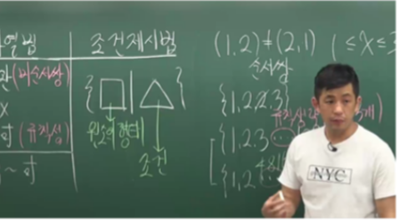
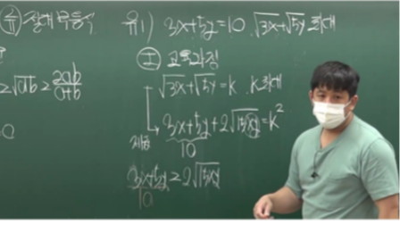
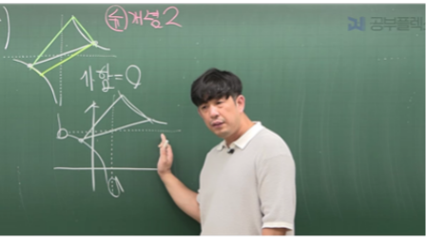
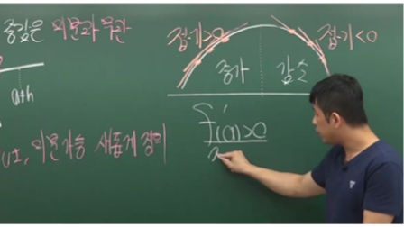
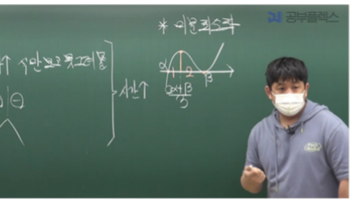
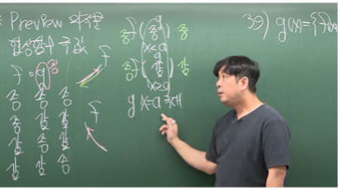
로컬 1타의 Attitude
공부플렉스의 핵심은 좋은 강의입니다
[2 CYCLE] The DEEP 공통수학 2
[3 CYCLE] Observe 공통수학 2
[4 CYCLE] PRISM 공통수학 2
[2 CYCLE] The DEEP 수학 2
[3 CYCLE] Observe 수학 2
[4 CYCLE] PRISM 수학 2

Slide 12







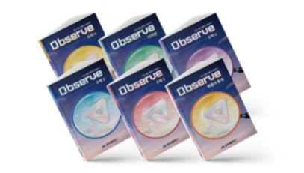

로컬 1타의 Attitude
좋은 강의는 좋은 구성의 교재에서 나옵니다
1
CYCLE
2
CYCLE
3
CYCLE
4
CYCLE
5
CYCLE
CRAFT
The DEEP
Observe
PRISM
재해석의 수능

Slide 13
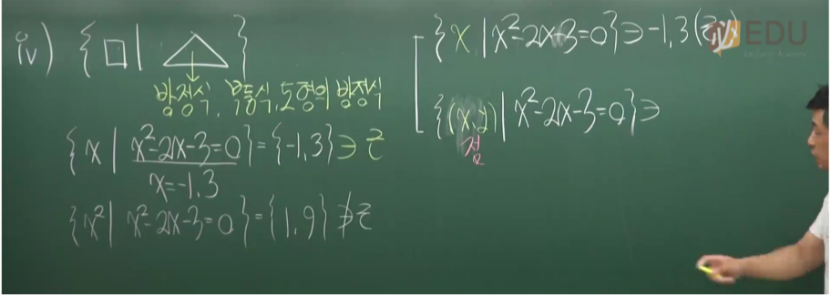
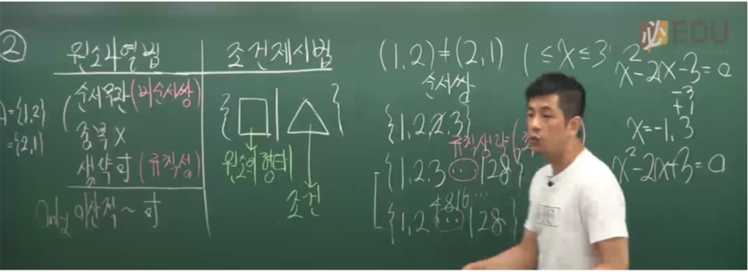
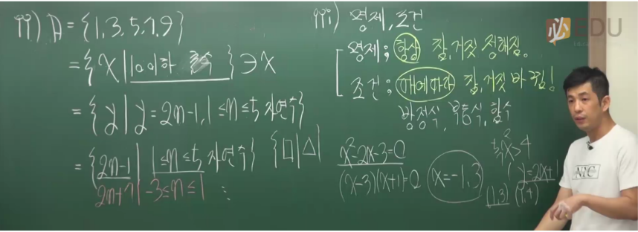
로컬 1타의 Attitude
[2 CYCLE] The DEEP 공통수학 2 - 집합 개념 1

Slide 14
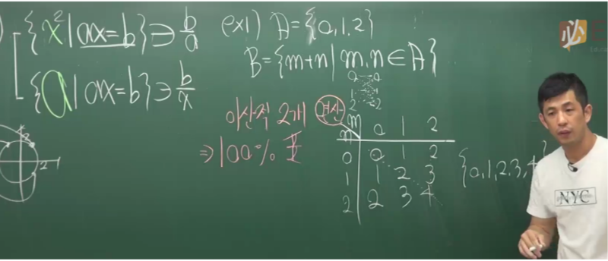
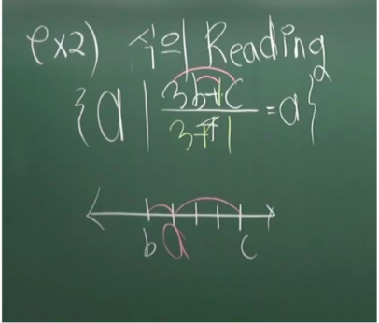
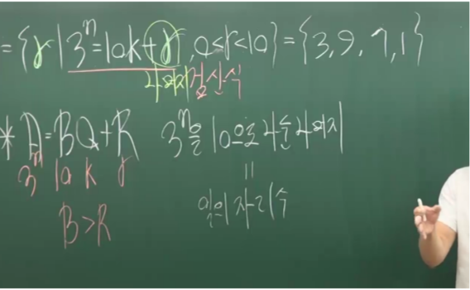
로컬 1타의 Attitude
[2 CYCLE] The DEEP 공통수학 2 - 집합 개념 1

Slide 15
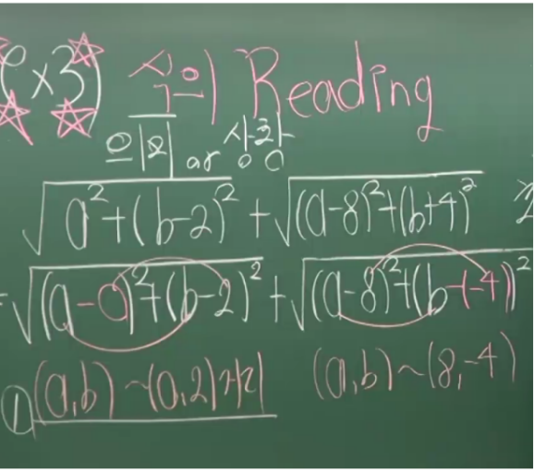
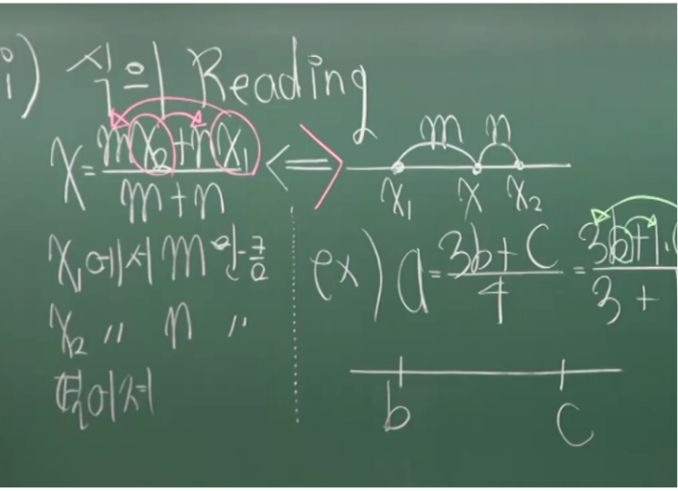
로컬 1타의 Attitude
[2 CYCLE] The DEEP 공통수학 2
The DEEP 공통수학 2 1강 [점과 좌표 개념 1] 中

Slide 16
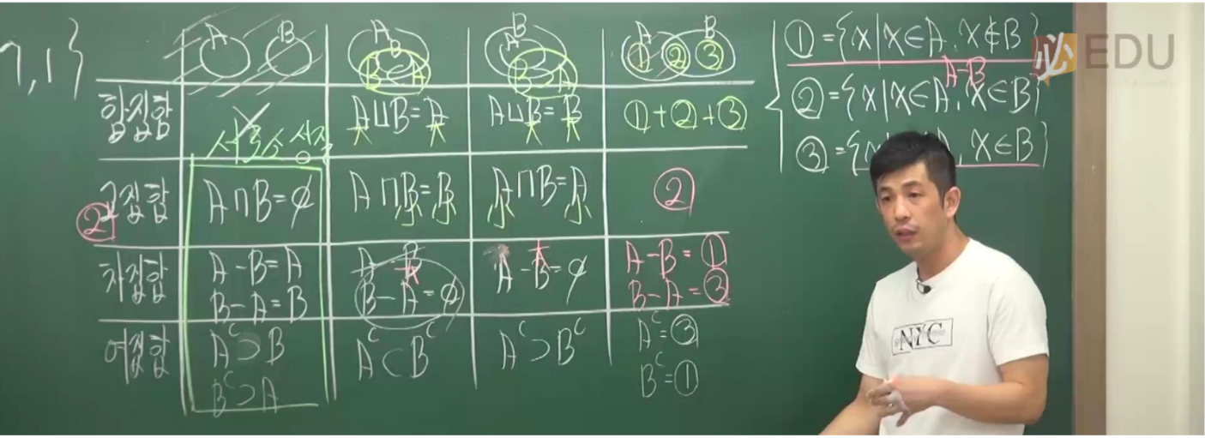
로컬 1타의 Attitude
[2 CYCLE] The DEEP 공통수학 2 - 집합 개념 1

Slide 17
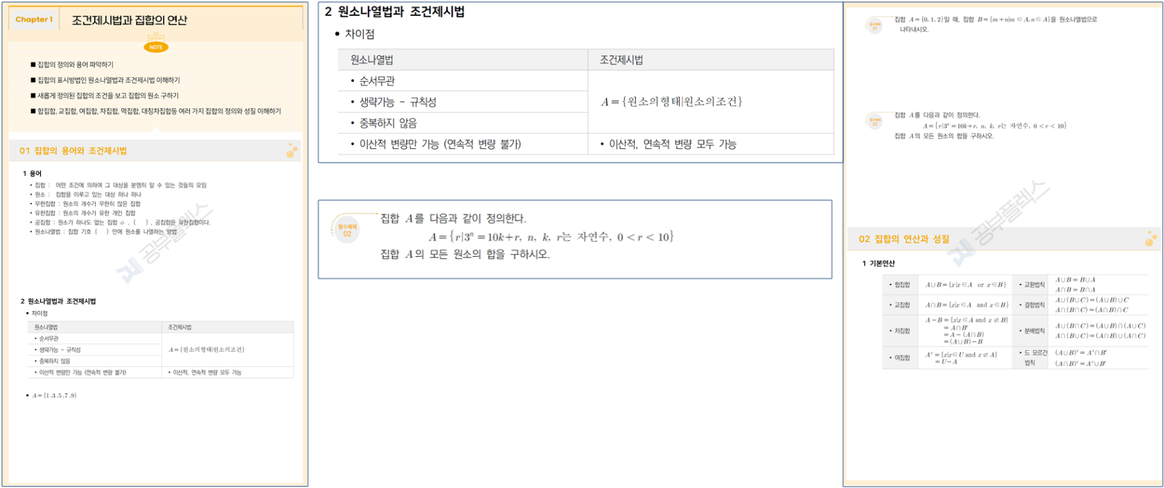
로컬 1타의 Attitude

Slide 18
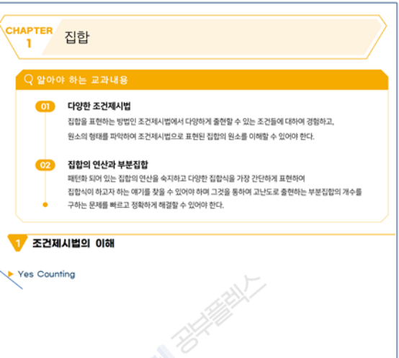
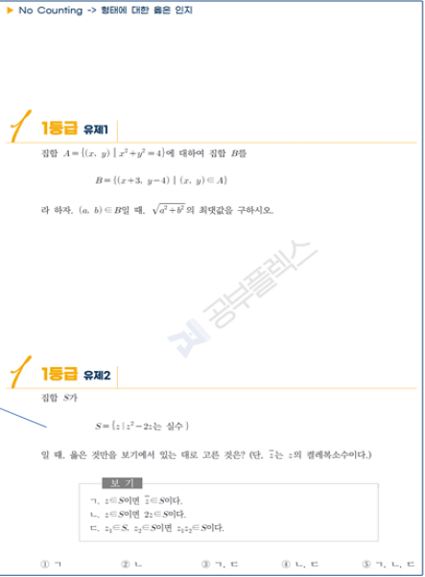
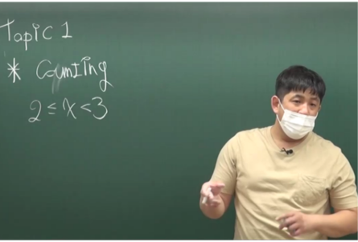

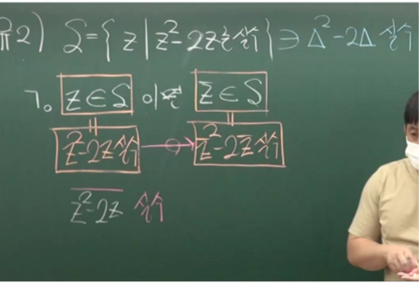
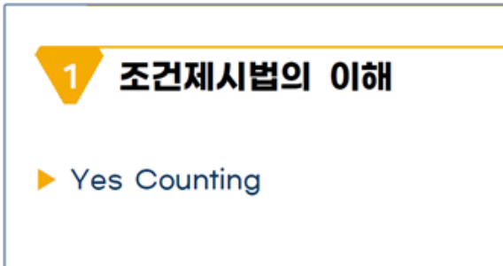
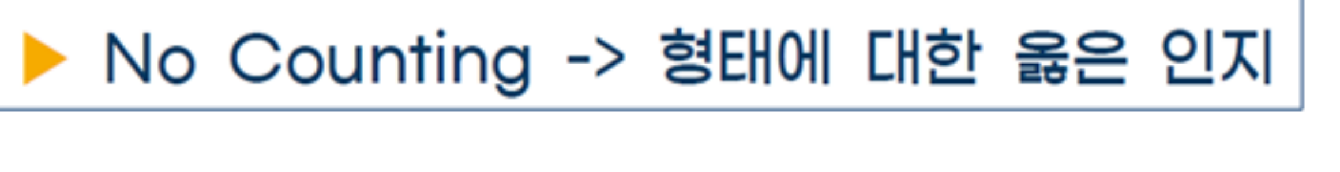
로컬 1타의 Attitude
[3 CYCLE] Observe 공통수학 2 - 집합

Slide 19
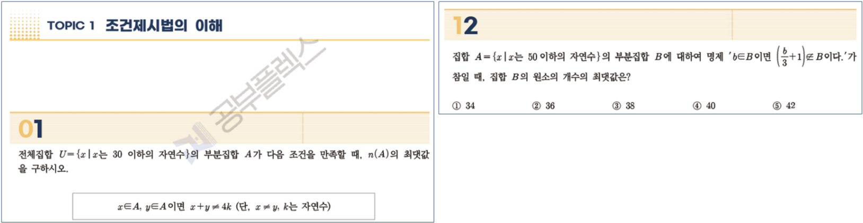
로컬 1타의 Attitude
[4 CYCLE] PRISM 공통수학 2 - 집합

Slide 20
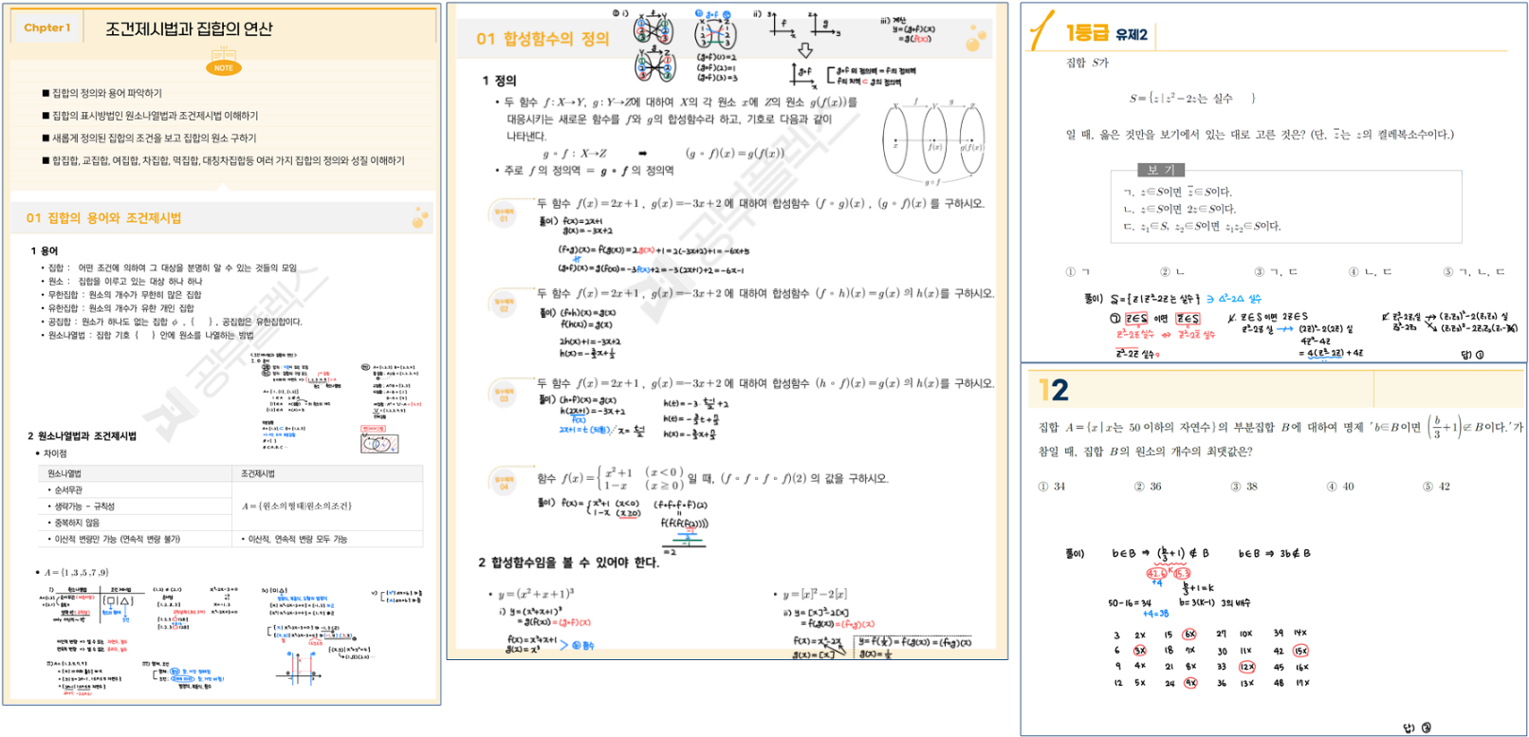
로컬 1타의 Attitude

Slide 21
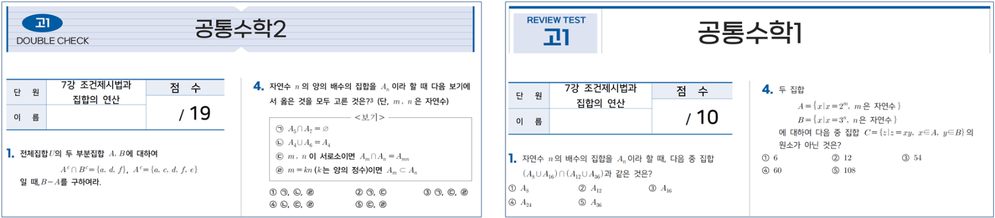
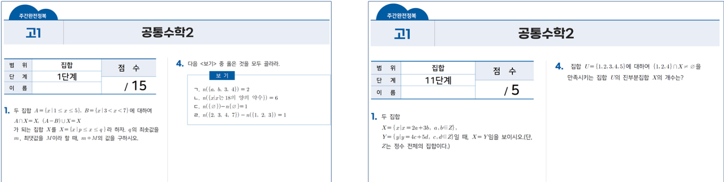
로컬 1타의 Attitude
공부플렉스는 수업 후에도 계속 됩니다.

Slide 22
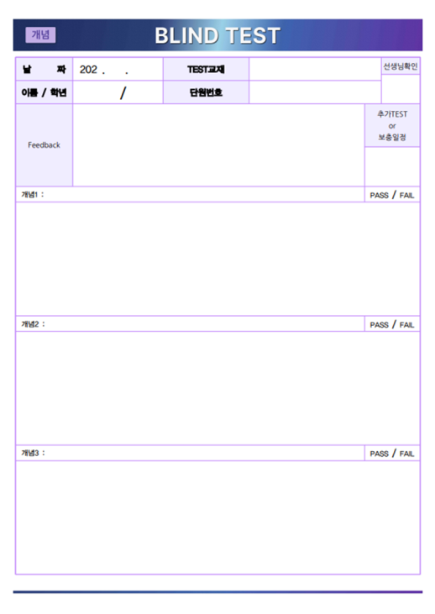
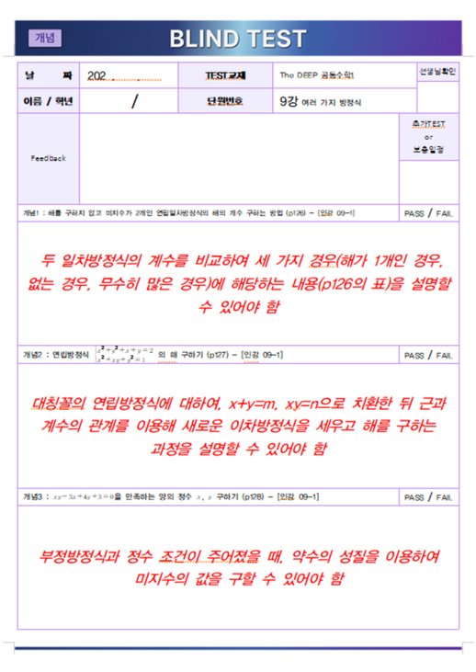
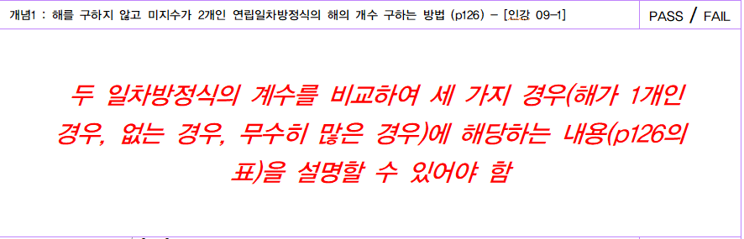
로컬 1타의 Attitude
공부플렉스는 수업 후에도 계속 됩니다.

Slide 23












로컬 1타의 Attitude
모든 고민이 해결됩니다
어려운 강사 운용(비율제)
시강으로는 판단할 수 없는 강사 자질
강사들의
권한 극대화
퇴사시 큰 타격
or
강사들의 배신
결과와 별개로
높은 인건비 지출
어려운 강사 운용(고정급)
보장되지 않는
강의력
수업
불만족 상승
잦은 강사 교체
고정급에 의한
노력의 한계

Slide 24
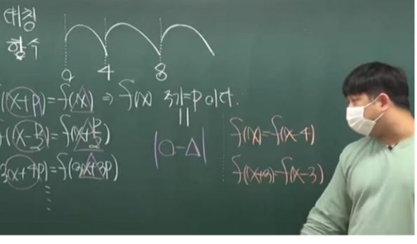


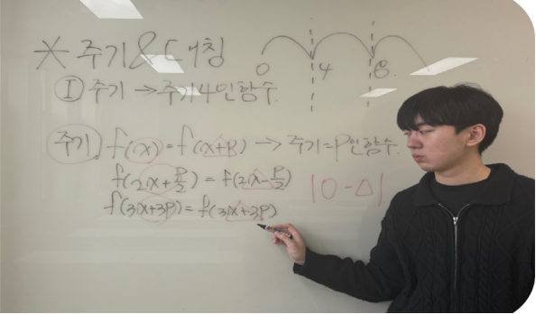


로컬 1타의 Attitude
모든 고민이 해결됩니다
안정적인 강사들의 운용
강사에 휘둘리지 않는
운용 인건비를 낮추고
강의 퀄리티 UP
대치동, 목동, 중계동에서도 이용하는

Slide 25

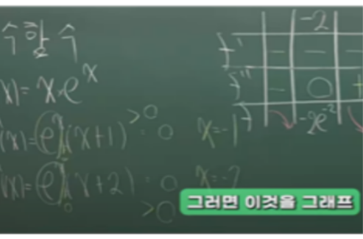
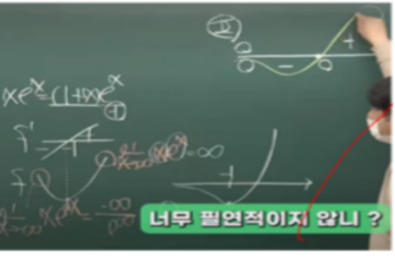
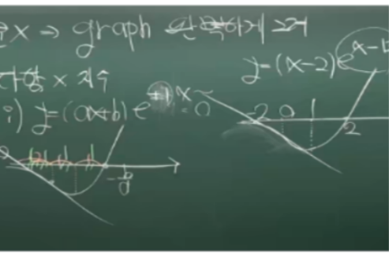
로컬 1타의 Attitude
모든 고민이 해결됩니다
점진적 단계 강의의 Build Up
The DEEP
Observe
재해석의 수능

Slide 26
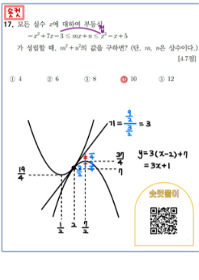
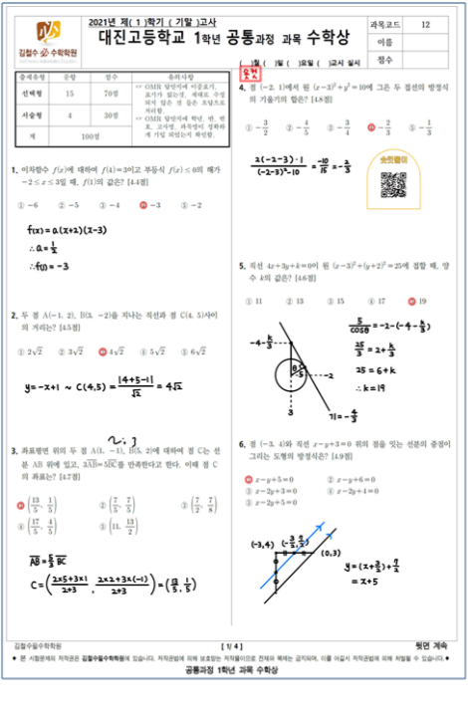
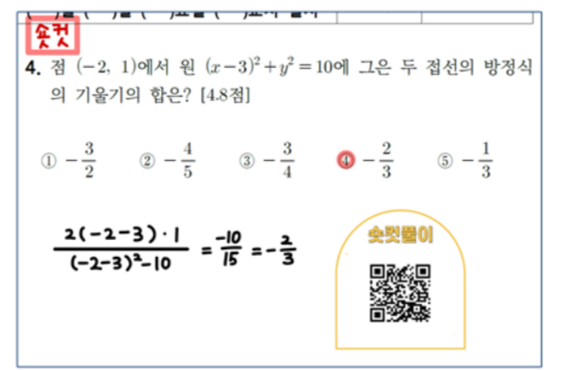

공부플렉스 만의 SHORT CUT 풀이
브랜드 가치를 올리는 풀이

Slide 27
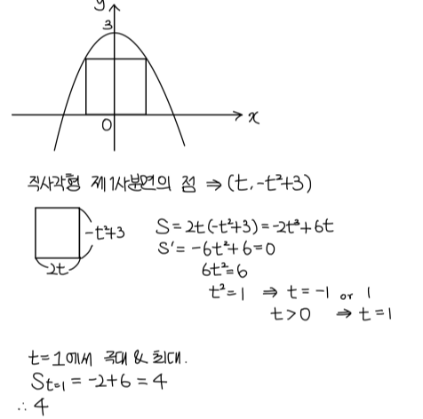
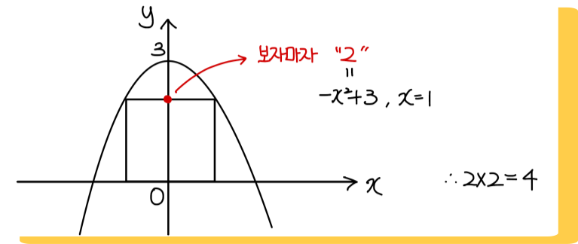

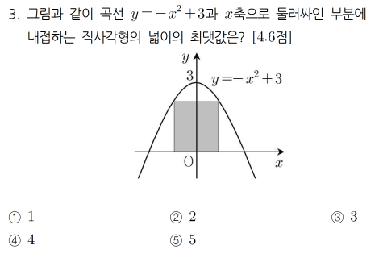
( 평촌고2-2-b 3번 )
공부플렉스 만의 SHORT CUT 풀이
브랜드 가치를 올리는 풀이
문제
일반 풀이
Short Cut 풀이

Slide 28






로컬 1타의 Attitude
모든 고민이 해결됩니다
최상위권 반 유치의 어려움
매 수업시간 새로운
지식, 컨텐츠 니즈
어려운 강사수급
높은 인건비
But, 적은 최상위권
인권
현실적으로
운영 불가능

Slide 29





로컬 1타의 Attitude
이미 많은 공플러들이 달성하였습니다
강의력
수익성
강의력
향상
개별수업
탈출
한 반
정원증가
근무일
감소
순수익 증가

Slide 30



로컬 1타의 Attitude
브랜드 가치를 높이는 고퀄 컨텐츠
LINK(고3)
SEMI LINK(고3)
학력평가 대비(고1, 2)
01
02
03
「평가원의 Rule」을 평가원처럼 준수하는 최적화 된 모의고사

Slide 31




로컬 1타의 Attitude
특징
「평가원의 Rule」을 평가원처럼 준수하는 최적화 된 모의고사
"대세는 준킬러 신유형"에 걸맞게 모든 기존기출문제 변형 배제
현 TREND의 감각 을 살리기 위한 매해 새롭게 제작
모든 선택과목이 탑재 된 Full Set 모의고사 (총 46문항)
국내 최초 시즌병(3,6,9,수능) 범위 모의고사로
재학생 학사 일정을 고려한 설계
국내 최초 매 시험(10,000명 이상) 응시생으로
분석한 성적표 및 분석표

Slide 32
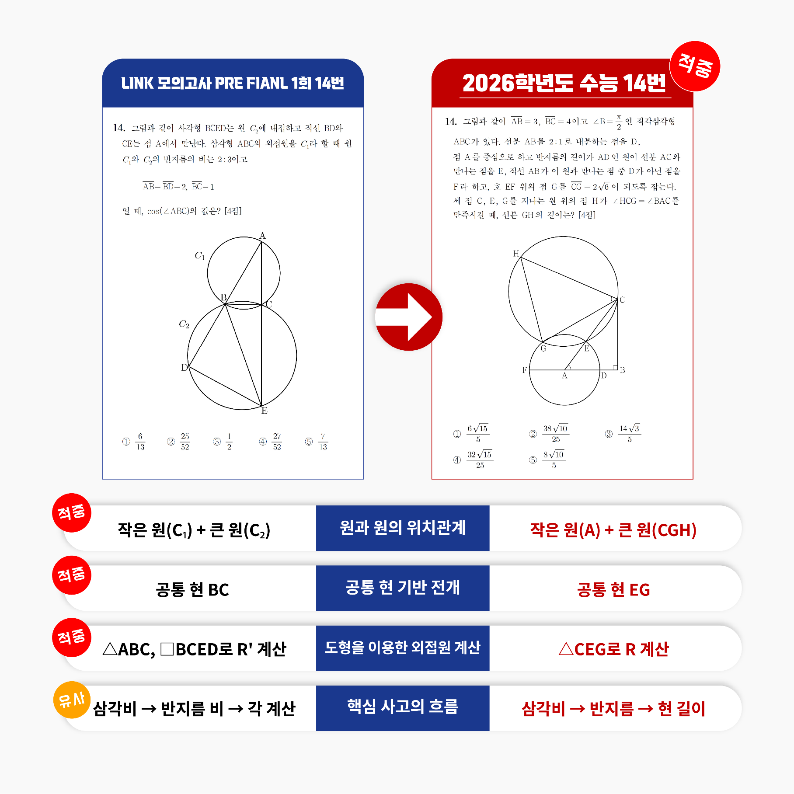
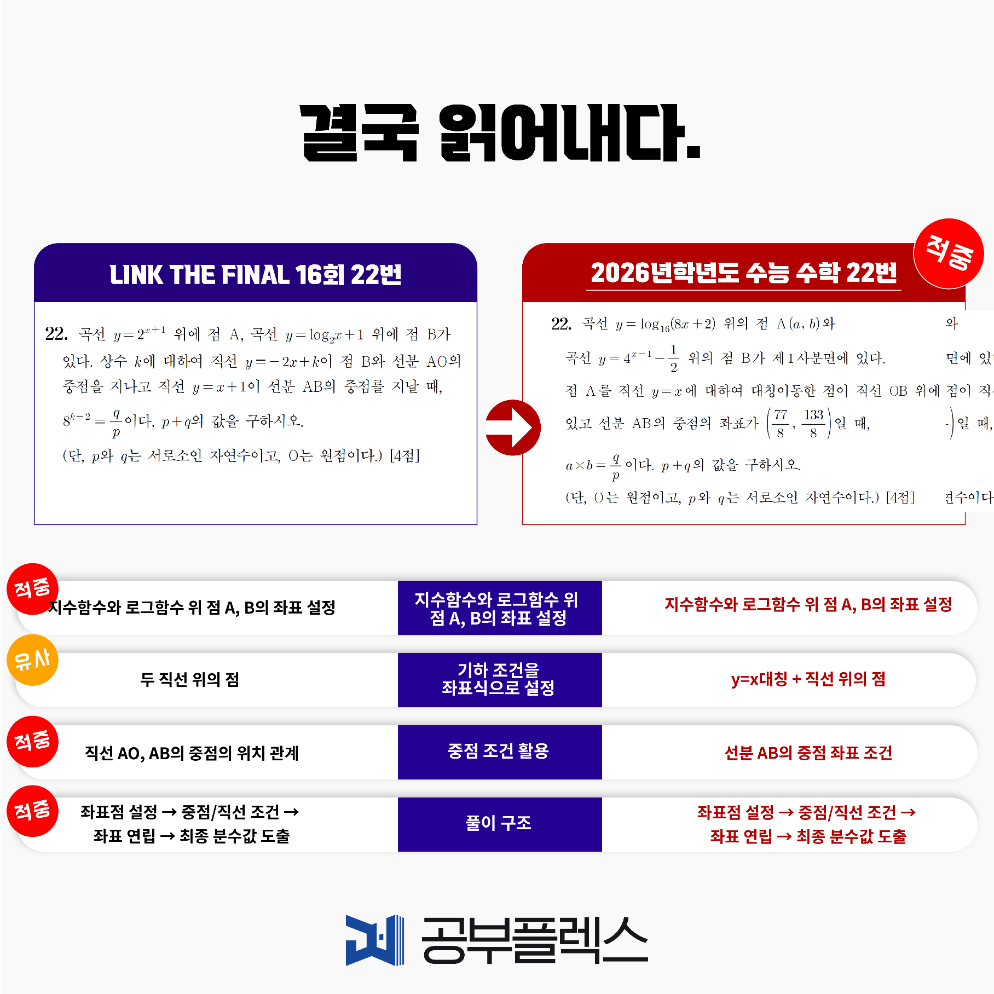
로컬 1타의 Attitude

Slide 33
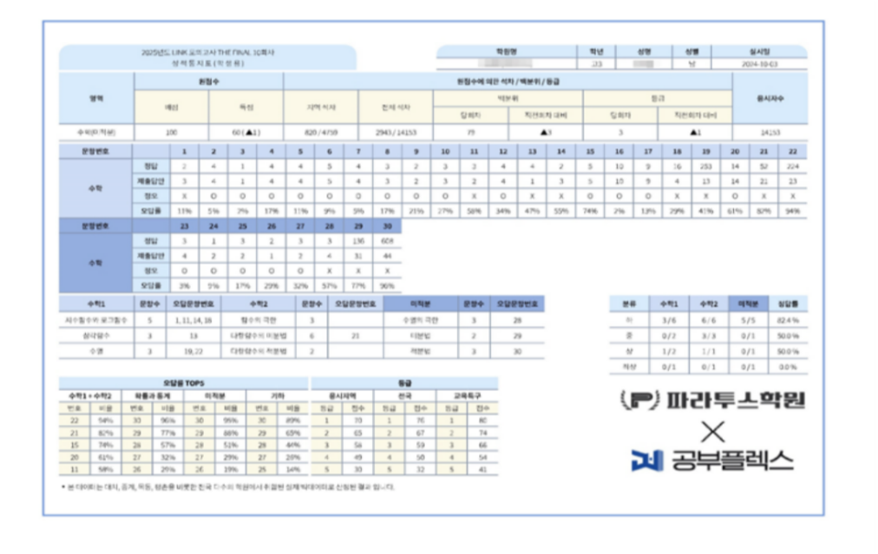
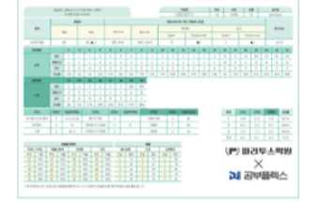
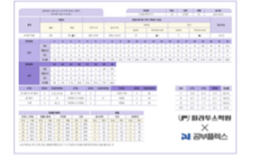
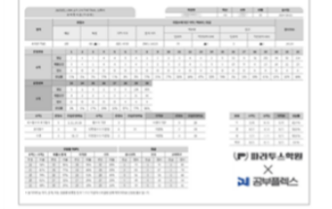
로컬 1타의 Attitude
국내 유일, 최초 전국단위 모의고사 성적표

Slide 34
콘텐츠가 아닌
ALL-IN-ONE
04
Chapter

Slide 35


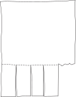


콘텐츠가 아닌 ALL-IN-ONE
마케팅은 선택이 아닌 '생존'입니다
방법을 모르는 온오프 마케팅
비싼 비용
생각보다
처참한 결과
고전방식의 홍보
(전단지 등)
온라인 마케팅
경험 전무
온라인 마케팅 하지
않거나 외부업체 의뢰

Slide 36
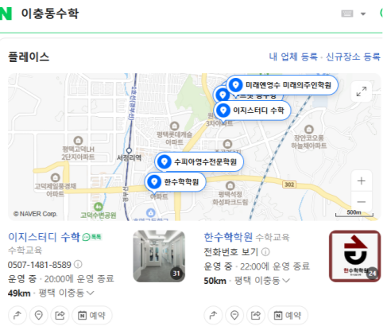
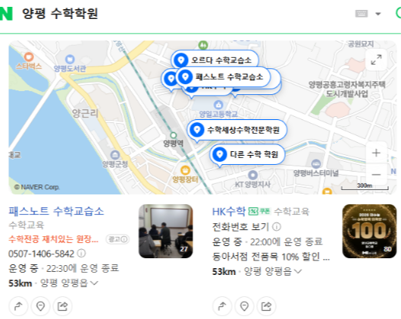




콘텐츠가 아닌 ALL-IN-ONE
마케팅은 선택이 아닌 '생존'입니다
효과가 보장된 지속적인 온라인 마케팅 (플레이스)

Slide 37



콘텐츠가 아닌 ALL-IN-ONE
월례 간담회
제 3회
간담회
제 4회
간담회
제 12회
간담회

Slide 38




공부플렉스란?
공부플렉스는 이 모든 것을
가능하게 만듭니다.

Slide 39
공부플렉스의 이념
"사람, 그 이상의 가치는 없습니다"
05
Chapter

Slide 40



사람, 그 이상의 가치는 없습니다
학원, 결국 '사람'이 합니다
언제나 제휴사가 필요한 것을 제작합니다
소통
중심의
우수한 내신 시험지
Short Cut풀이 Climbing
시너지
극대화
내신대비를 위한
새로운 기출문제
LINE UP

Slide 41



상생 : 相生
제휴 학원의 성공이 곧 공부플렉스의 성공입니다
콘텐츠 이용만으로도 수익이 발생합니다.
EX) 한 학년 기준
할인된 가격의
교재 공급
제휴 학원 내
정가 판매
학생 30명 : 연 109만원 이상 순수익 발생
학생 50명 : 연 330만원 이상의 순수익 발생
(20~30%)
학생 100명 : 연 760만원 이상 순수익 발생
*주문 수량에 따라 달라질 수 있습니다

Slide 42
공부플렉스 이용방법
06
Chapter

Slide 43


공부플렉스 이용방법
제휴절차
제휴
문의
대면 및
비대면 상담
계약서
작성
주문서
작성
견적서
발송
견적서
확인
및 결제
콘텐츠
출간, 배송
제휴문의 : 1588-7759 또는 카카오채널 : '공플' 검색 후 문의
계약서 작성 : 원하시는 제휴 형태로 계약서 작성. 전자서명으로 진행
주문서 작성 : 해당시즌에 구매하고자 하는 콘텐츠에 대한 주문서 작성
견적서 결제 : 견적서를 수령 후 결제
콘텐츠 출간 및 배송 : 일정에 맞게 배송
(제휴비 완납시 계약 성사)

Slide 44

Thank you.
감사합니다.

